Slide 1

Charte Internationale
de l’apnéiste responsable
Entrez dans l'aventure !
Partipez à
la plongée libre du 3ème millénaire...

Slide 2
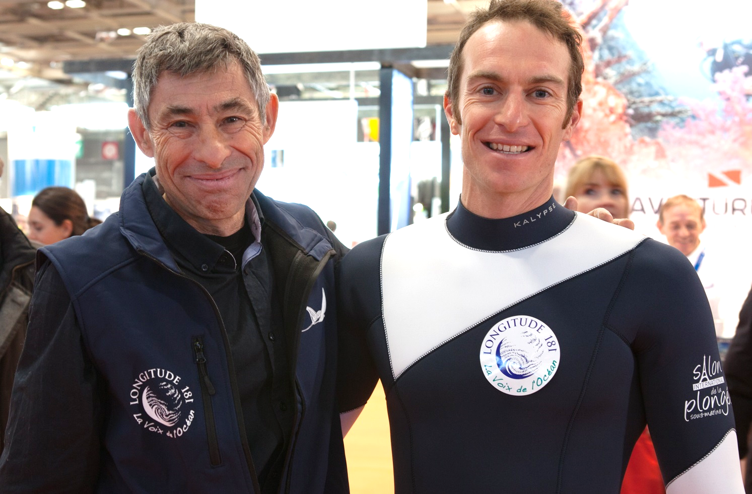

« L’Océan, dernier territoire sauvage :
partageons maintenant et avec les générations futures, l’émotion d’une rencontre, la richesse d’un milieu indompté, l’émerveillement. »
François Sarano, cofondateur de L181, océanologue
« Quoi de plus merveilleux que de s’immerger et se sentir en totale harmonie avec la mer ?
Prenons part comme tous, au respect et à l’équilibre de la planète, par nos gestes au quotidien à travers notre pratique pour continuer à vivre ces instants magiques. »
Morgan Bourc’his
Champion du monde d’apnée / Apnéiste professionnel
Ambassadeur Longitude 181

Slide 3
La philosophie
de Longitude 181
Aller à la découverte de la nature
Aller à la rencontre des hommes et de leurs traditions
Montrer l’extraordinaire diversité biologique
Protéger le dernier territoire sauvage : L’Océan

Slide 4

La pratique de l’apnée est douce …
moins de bruit, de matériel et un rapport d’égalité
avec les espèces que nous pouvons rencontrer
car nous nous immergeons avec une simple inspiration.

Slide 5
Mais nous avons malgré tout un impact sur l’environnement …
Matériel en néoprène, en caoutchouc, en carbone, en fibre, en plastique
Consommation d’eau douce, voire potable, pour l’entretenir
Utilisation de piles, de corde, de plomb, de bouées, de tapis en produits pétrochimiques
Consommation de carburant pour les bateaux
Voyage en avions pour pratiquer en eaux chaudes …

Slide 6

Cette charte est un guide…
Ce n'est pas une somme de contraintes.
Son objet est de pousser chacun à s'interroger,
et à mettre en place les conditions de plongée optimales
pour une préservation de l’Océan.

Slide 7
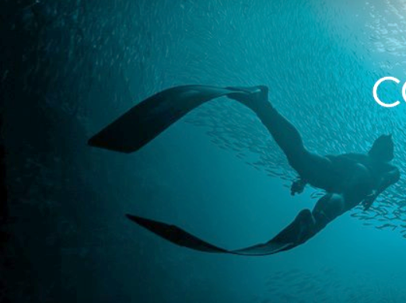
En plongée libre :
Nagez le plus tôt possible, afin que vos palmes ne soient plus en contact avec le fond
Ajustez votre flottabilité pour être neutre
Faites attention à ne pas donner de coups de palmes à la vie fixée
Evitez de vous accrocher au fond, aux animaux ou aux plantes (ex : posidonies)
Ne prenez pas appui sur le fond pour remonter vers la surface

Slide 8
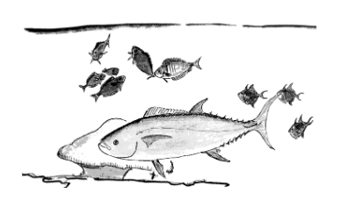
En plongée libre…
respectez la vie sauvage
Nourrir les animaux sauvages peut perturber leurs comportements et nuire à leur santé
Ne prélevez ou ne soulevez rien … même une coquille vide peut abriter un animal de très petite taille
Perturber ces animaux risque de les faire fuir de leur habitat
Les toucher peut les tuer et peut même être dangereux pour le plongeur par la réaction de défense suscitée
Sachez reconnaitre les espèces menacées et protégées

Slide 9
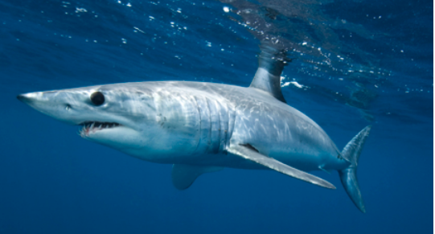
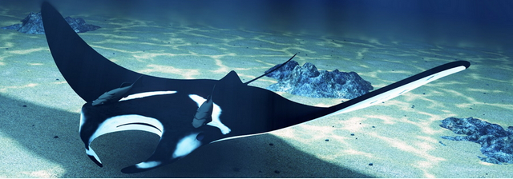
Approchez la vie sauvage…
Regardez
Prenez votre temps
Restez calme
Laissez les venir vers vous
Ne les toucher pas …
Ils seront
en confiance.

Slide 10
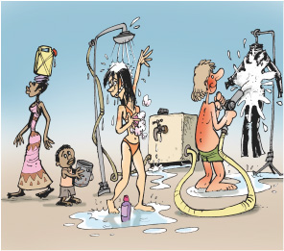
UNE SEULE EAU SUR LA PLANETE
L’eau douce disponible sur la planète ne suffit pas aux besoins de la population mondiale.
Être économe pour les douches comme pour le rinçage :
En mer c’est le séchage et donc le sel qui endommage le matériel
Lors de plongées consécutives, pas d’eau de rinçage entre 2 plongées Laissez-le matériel tremper dans de l’eau salée!
Utilisez des bacs de rinçage
Dessin offert à Longitude 181 par Pti’luc

Slide 11
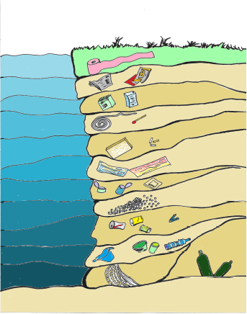
REJETS ET DECHETS
Plus de détritus plastiques que de poissons en 2050 !
2 A 4 SEMAINES
Papier toilette
Journaux , revues
6 SEMAINES
Boites cartonnées
1 A 5 MOIS
Cordages, allumettes
Nous pouvons tous agir :
Ne jetez rien par dessus bord ;
Refusez les assiettes et gobelets en plastique jetables ;
Demandez l’installation de poubelles sur le pont des bateaux (mégots, déchets, …).
3 A 14 MOIS
Bois non traité, mégots
1 A 3 ANS
Bois peint, traité
13 ANS
Conserves
50 ANS
Billes de polystyrène
80 ANS
Canettes, piles
200 ANS
Couches, plastiques
400 A 450 ANS
Verre
600 ANS
Filets nylon
Durées moyennes de biodégradabilité
des déchets en mer

Slide 12
Préparer votre voyage
Privilégiez les Centres de Plongée Responsables qui sont concernés par la protection des fonds marins et qui s’investissent dans le développement local.
Renseignez-vous sur les écosystèmes marins que vous allez découvrir.
Informez-vous sur les habitants du pays qui vous accueille: traditions, économie, ressources.

Slide 13
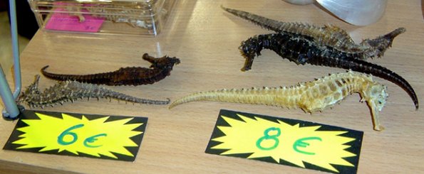
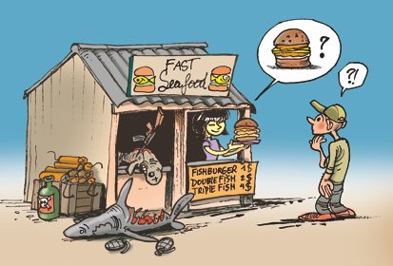
CONSOMMATION
N’achetez pas de souvenirs arrachés à la mer :
dent de requin, carapace de tortue, étoile de mer …
Demandez aux restaurateurs comment sont pêchés les produits de la mer qu’ils proposent, et quels accords ils ont avec les pêcheurs locaux.
Dessin offert à Longitude 181 par Pti’luc
Boycottez les restaurants qui servent de la soupe d’ailerons de requin, de la viande de tortue et de cétacés, ainsi que des poissons capturés par des moyens destructifs (dynamite, cyanure, etc.)

Slide 14
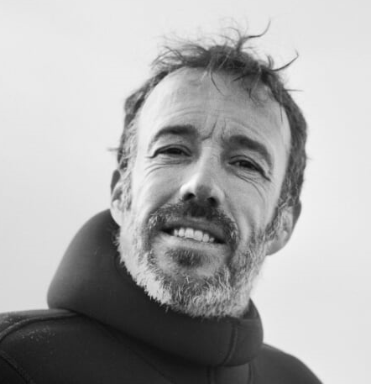
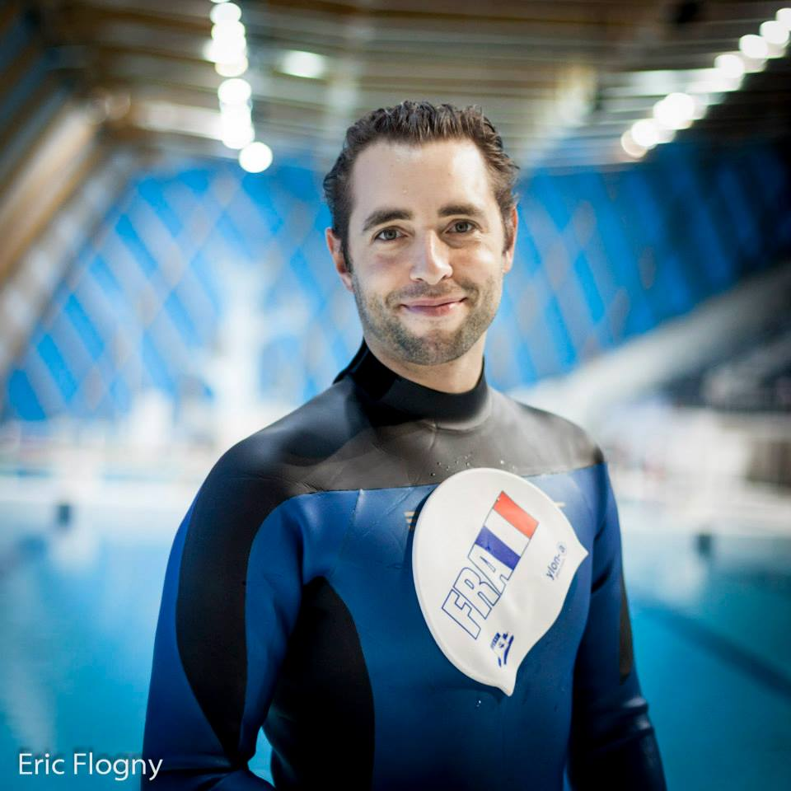
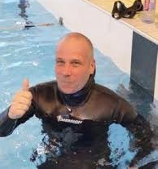
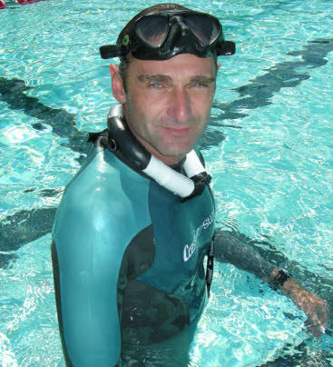
Des soutiens actifs
de Longitude 181
Les ambassadeurs apnée, par leur contact direct avec le milieu marin, partagent les valeurs de LONGITUDE 181
et agissent sur le terrain.
laurent breidenbach
Aurore Asso
Andy CabreraRemy Dubern
Stéphane Tourreau
Arthur Guerin Boëri
Christian Vogler
Franck Daouben
Pascal Maze
Guillaume Néry
Pierre Frolla
Olivier Elu
Alice Modolo
Thomas Bouchard
Morgan Bourc’his
Béatrice Del Négro
Arnaud Jerald
Alexis Duvivier
Jenna Apokotos

Slide 15
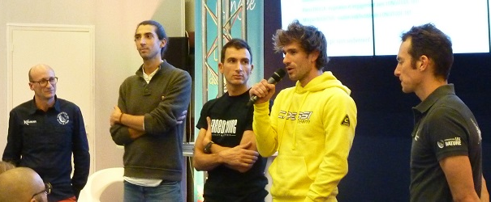
« Respectez votre environnement,
donnez l’exemple et devenez un modèle pour votre entourage»
Suivez l’actualité de Longitude 181, devenez membres de l’association :
www.longitude181.org
Morgan Bourc’his

